Slide 1
Калинушкина Надежда Васильевна
Дата рождения: 18.06.1958 г
Образование:средне-специальное.
Годы обучения:1979г
Стаж работы:
Общий – 46года,
Педагогический – 42года.
Абаканское педагогическое училище Минестерства просвещения РСФСР.

Slide 2
Цель педагогической деятельности
 развитие личности детей дошкольного возраста в различных видах общения и деятельности с учетом их возрастных, индивидуальных психологических и физиологических особенностей.

Slide 3
Задачи
Формировать у детей интерес и ценностное отношение к занятиям физической культурой и гармоничному физическому развитию;
Развивать музыкальность детей, способность эмоционально воспринимать музыку.
Охрана здоровья детей и формирование основы культуры здоровья;
Освоение первоначальных представлений социального характера и включения детей в систему социальных отношений;
Формировать положительное отношение к труду;
Развивать у детей познавательные интересы;
Овладевать конструктивными способами и средствами взаимодействия с окружающими людьми;
Формировать интерес и потребность в чтении (восприятии) книг;
Формировать интерес к эстетической стороне окружающей действительности, удовлетворение потребности детей в самовыражении;

Slide 4
Дела? Проблемы? Все пустое! Душа ребенка – вот святое! Цветок в душе еще так мал! Успей полить, чтоб не завял!

Slide 5
Участие в праздниках, соревнованиях

Slide 6
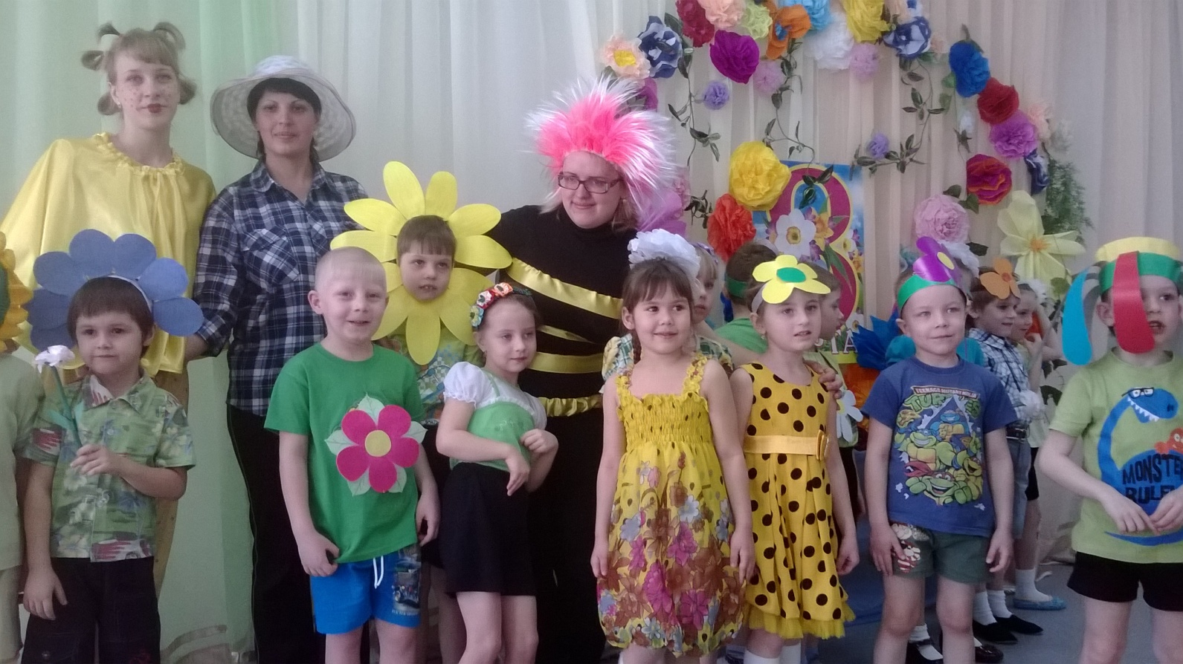
Праздник 8 марта

Slide 7
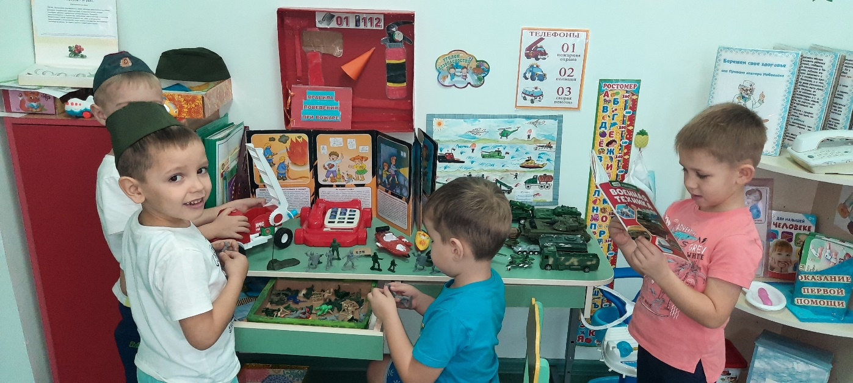
Создание предметно-развивающей среды

Slide 8
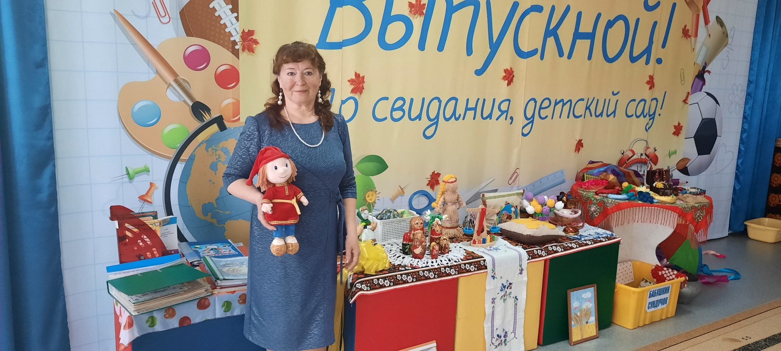
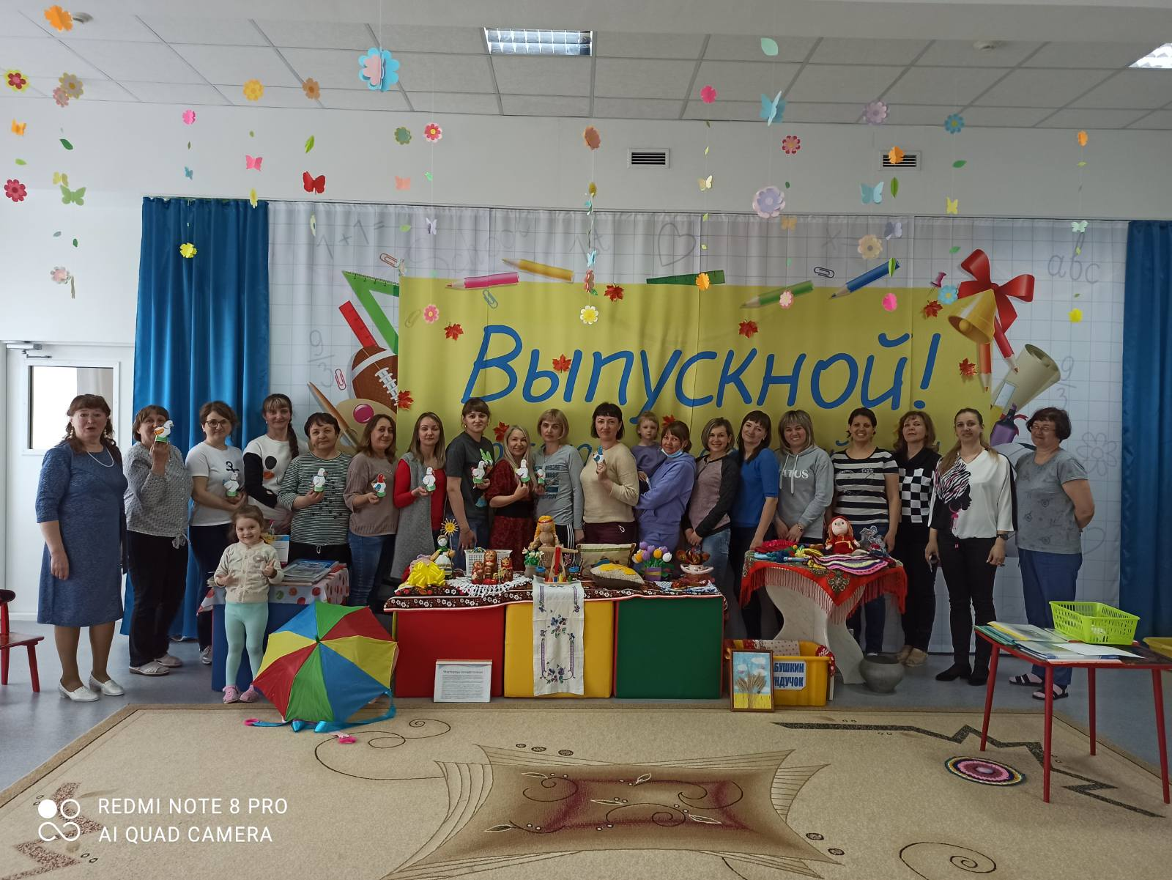
Самообразование

Slide 9
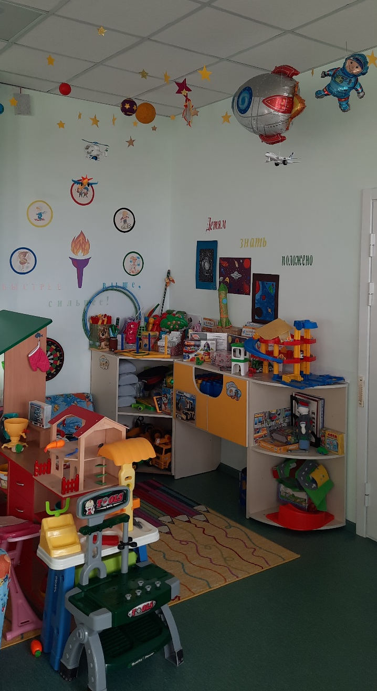
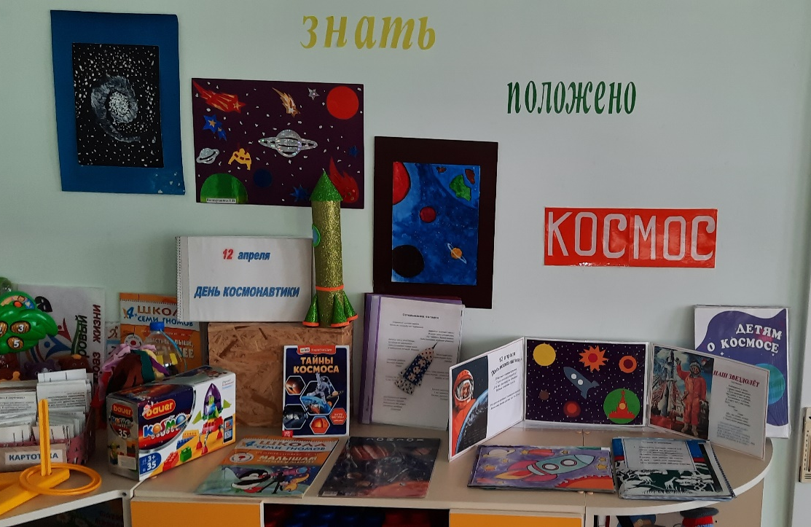
Центр «Космос»

Slide 10
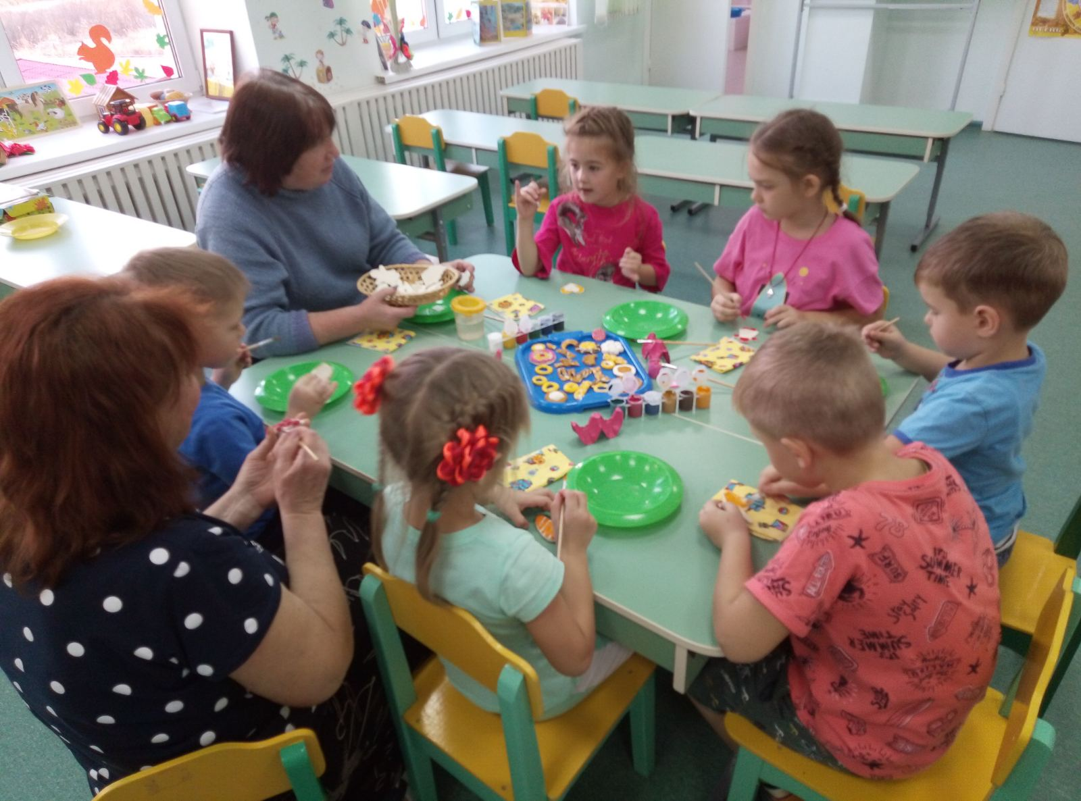
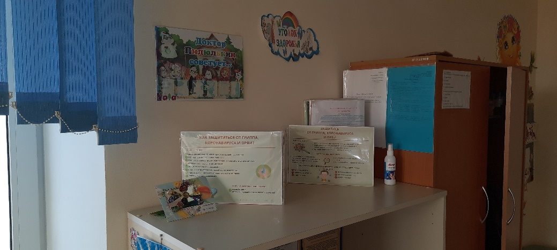
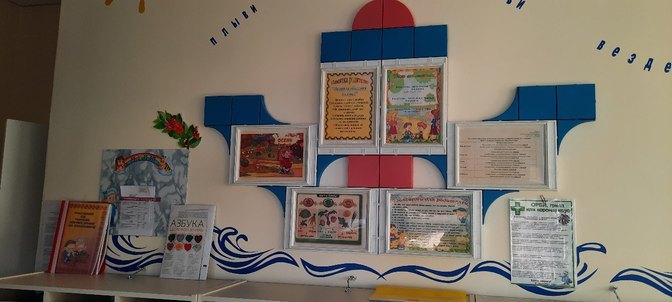
Работа с родителями

Slide 11
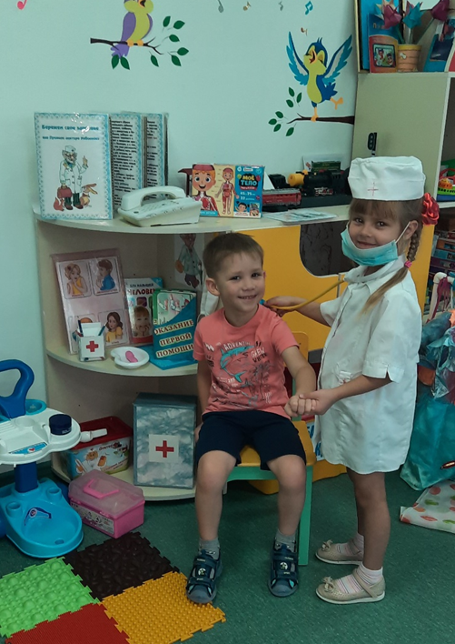
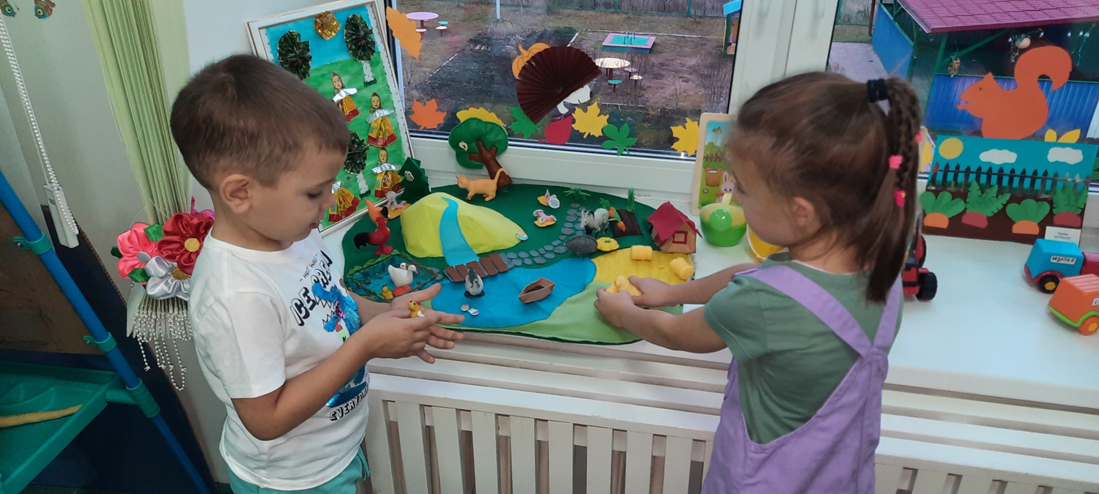
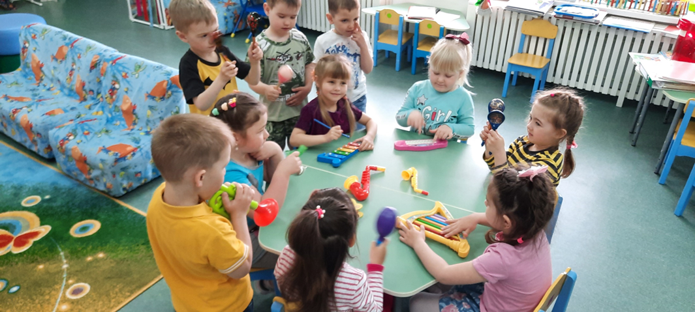
Центр
«Доктор «Неболейка»
Центр
«Ферма»

Slide 12
ПРАЗДНИК «Масленица»

Slide 13
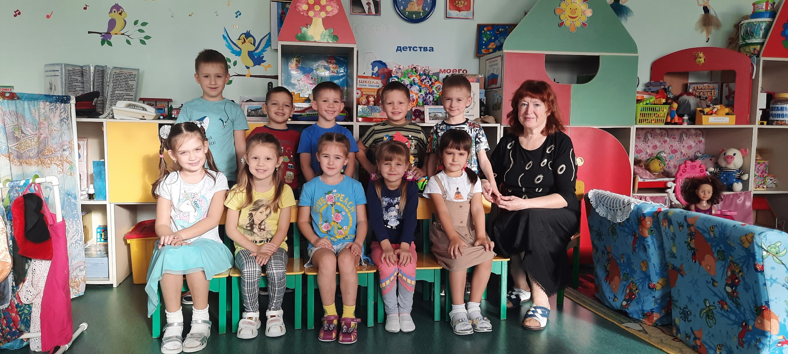
Наша группа
«Ручеек»

